Slide 1




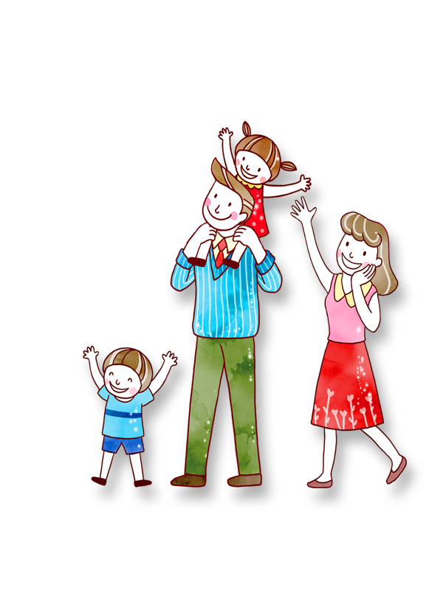



CHÀO MỪNG THẦY CÔ ĐẾN DỰ GIỜ
TOÁN
LỚP 4/5
TI
Gv: Nguyễn Thị Thanh Thủy

Slide 2






Khởi động
Trò chơi
AI NHANH AI ĐÚNG

Slide 3







KHỞI ĐỘNG: AI NHANH AI ĐÚNG
6
3
4
1
7
9
2
10
8
5
Hết giờ
Số gồm 8 nghìn, 3 trăm, 1 chục và 5 đơn vị là :
8 351
8 325
A
B
C
8 315
D
8 352
Tiếc quá …! Bạn chọn sai rồi !
Tiếc quá …! Bạn chọn sai rồi !
Hoan hô . Bạn chọn đúng rồi !
Tiếc quá …! Bạn chọn sai rồi !
http://tieuhocvn.info

Slide 4
KHỞI ĐỘNG: AI NHANH AI ĐÚNG
6
3
4
1
7
9
2
10
8
5
Hết giờ
Trong số 52 923 chữ số 9 có giá trị là?
9 000
900
A
B
C
90
D
9
Hoan hô . Bạn chọn đúng rồi !
Tiếc quá …! Bạn chọn sai rồi !
Tiếc quá …! Bạn chọn sai rồi !
Tiếc quá …! Bạn chọn sai rồi !
http://tieuhocvn.info

Slide 5
KHỞI ĐỘNG: AI NHANH AI ĐÚNG
6
3
4
1
7
9
2
10
8
5
Hết giờ
Ba trăm hai mươi tư nghìn một trăm mười viết là:
324 110
32 410
A
B
C
324 010
D
32 411
Hoan hô . Bạn chọn đúng rồi !
Tiếc quá …! Bạn chọn sai rồi !
Tiếc quá …! Bạn chọn sai rồi !
Tiếc quá …! Bạn chọn sai rồi !
http://tieuhocvn.info

Slide 6
KHỞI ĐỘNG: AI NHANH AI ĐÚNG
6
3
4
1
7
9
2
10
8
5
Hết giờ
Số bé nhất có 5 chữ số là:
11 111
10 001
A
B
C
10 000
D
12 345
Tiếc quá …! Bạn chọn sai rồi !
Tiếc quá …! Bạn chọn sai rồi !
Hoan hô . Bạn chọn đúng rồi !
Tiếc quá …! Bạn chọn sai rồi !
http://tieuhocvn.info

Slide 7



BÀI 11
BÀI 11
BÀI 11
HÀNG VÀ LỚP
http://tieuhocvn.info

Slide 8
Yêu cầu cần đạt
Bài 11
Bài 11. Hàng và lớp Tiết 1 (trang 37 + trang 38 sgk Toán 4)
- Nhận biết được lớp nghìn, lớp đơn vị.
- Xác định được các hàng tương ứng trong mỗi lớp.
- Xác định được giá trị tương ứng của mỗi chữ số trong một số cho trước.

Slide 9

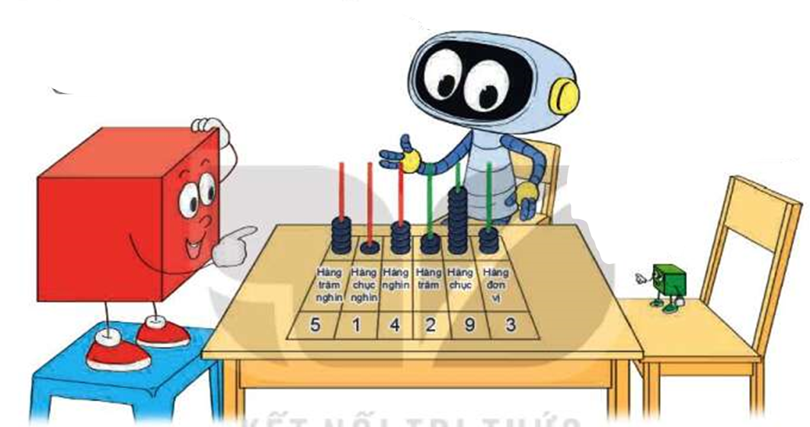
BÀI 11 : HÀNG VÀ LỚP
Có những hàng nào tạo thành lớp đơn vị?
Trong bảng có tất cả bao nhiêu hàng? Đó là những hàng nào?
Có những hàng nào tạo thành lớp nghìn ?
Tớ cùng các bạn cùng nhau lập số nhé.
Tớ lập số 514 293.
Hàng nghìn, hàng chục nghìn, hàng trăm nghìn hợp thành lớp nghìn.
Các chữ số 5, 1 và 4 thuộc lớp nghìn.
Hàng đơn vị, hàng chục, hàng trăm hợp thành lớp đơn vị.
Các chữ số 2,9 và 3 thuộc lớp đơn vị.
Lớp nghìn
Lớp đơn vị
http://tieuhocvn.info

Slide 10
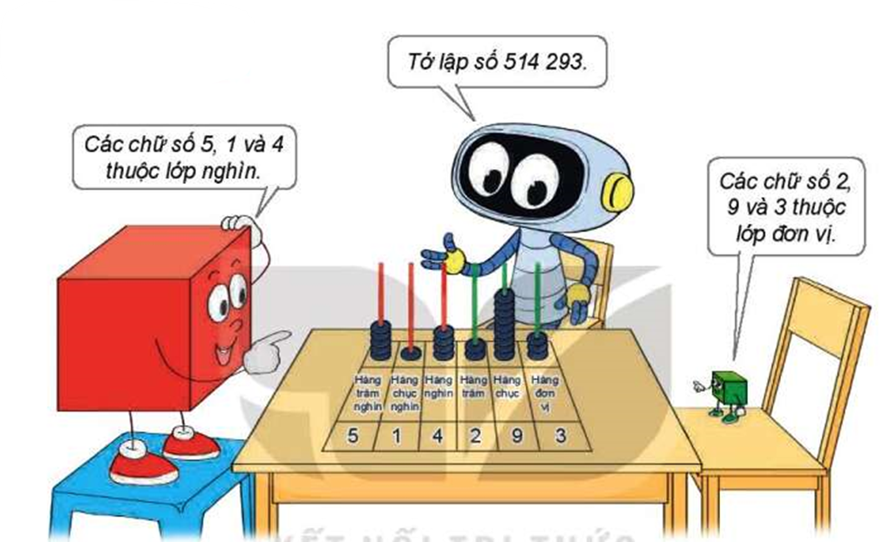
BÀI 11 : HÀNG VÀ LỚP
■ Hàng đơn vị, hàng chục, hàng trăm hợp thành lớp đơn vị.
■ Hàng nghìn, hàng chục nghìn, hàng trăm nghìn hợp thành lớp nghìn.
http://tieuhocvn.info

Slide 11



BÀI 11 : HÀNG VÀ LỚP
Lớp nghìn
Lớp đơn vị
Viết số
Hàng trăm nghìn
Hàng chục nghìn
Hàng nghìn
Hàng trăm
Hàng chục
Hàng đơn vị
514 293
5
1
4
2
9
3
Ta đọc số 514 293 là: Năm trăm mười bốn nghìn hai trăm chín mươi ba
Trong số 514 293. Chữ số nào thuộc hàng chục nghìn? lớp nghìn?
Trong số 514 293. Chữ số 2 thuộc hàng trăm, lớp đơn vị.
Số gồm 5 trăm nghìn, 1 chục nghìn, 4 nghìn, 2 trăm, 9 chục và 3 đơn vị là số nào?
Số 514 293. Chữ số 5 có giá trị là bao nhiêu?
Trong số 514 293, chữ số 5 đứng ở hàng trăm nghìn, lớp nghìn nên có giá trị là 500 000.
Số 514 293. Chữ số 2 thuộc hàng nào? lớp nào?
http://tieuhocvn.info

Slide 12
BÀI 11 : HÀNG VÀ LỚP
Lớp nghìn
Lớp đơn vị
Viết số
Hàng trăm nghìn
Hàng chục nghìn
Hàng nghìn
Hàng trăm
Hàng chục
Hàng đơn vị
514 293
5
1
4
2
9
3
Lưu ý khi đọc và viết số có nhiều chữ số:
http://tieuhocvn.info

Slide 13

BÀI 11 : HÀNG VÀ LỚP
1
Hoàn thành bảng sau
Lớp nghìn
Lớp đơn vị
Viết số
Hàng trăm nghìn
Hàng chục nghìn
Hàng nghìn
Hàng trăm
Hàng chục
Hàng đơn vị
377 931
?
?
?
?
?
?
?
9
2
3
4
0
6 030
?
?
?
?
?
4
5
4
0
0
4
http://tieuhocvn.info

Slide 14
BÀI 11 : HÀNG VÀ LỚP
1
Hoàn thành bảng sau
Lớp nghìn
Lớp đơn vị
Viết số
Hàng trăm nghìn
Hàng chục nghìn
Hàng nghìn
Hàng trăm
Hàng chục
Hàng đơn vị
?
?
377 931
3
?
9
?
?
?
7
3
1
7
92 340
9
2
3
4
0
?
6 030
0
6
?
3
0
?
?
?
?
4
5
4
0
0
4
454 004
http://tieuhocvn.info

Slide 15

BÀI 11 : HÀNG VÀ LỚP
Đọc các số sau và cho biết chữ số 3 ở mỗi số thuộc hàng nào, lớp nào?
2
172 938
827 389
163 222
390 227
862 003
- Đọc các số trên
- Nêu được chữ số 3 ở mỗi số thuộc hàng nào, lớp nào.
- Với bài tập này có mấy yêu cầu?Là những yêu cầu nào?
http://tieuhocvn.info

Slide 16

BÀI 11 : HÀNG VÀ LỚP
Số | Đọc số | Chữ số 3 thuộc hàng | Chữ số 3 thuộc lớp
172 938
827 389
163 222
390 227
862 003
2
Đọc các số sau và cho biết chữ số 3 ở mỗi số thuộc hàng nào, lớp nào?
Một trăm bảy mươi hai nghìn chín trăm ba mươi tám.
Chục
Đơn vị
172 938
827 389
163 222
390 227
862 003
Tám trăm hai mươi bảy nghìn ba trăm tám mươi chín.
Trăm
Đơn vị
Một trăm sáu mươi ba nghìn hai trăm hai mươi hai.
Nghìn
Nghìn
Ba trăm chín mươi nghìn hai trăm hai mươi bảy.
Trăm nghìn
Nghìn
Tám trăm sáu mươi hai nghìn không trăm linh ba.
Đơn vị
Đơn vị
http://tieuhocvn.info

Slide 17
BÀI 11 : HÀNG VÀ LỚP
2
Đọc các số sau và cho biết chữ số 3 ở mỗi số thuộc hàng nào, lớp nào?
172 938
827 389
163 222
390 227
862 003
http://tieuhocvn.info

Slide 18

BÀI 11 : HÀNG VÀ LỚP
Tìm giá trị theo vị trí của chữ số được gạch chân ở mỗi số (theo mẫu).
3
Số | 362 820 | 810 003 | 736 772 | 256 837
Giá trị | 2 000
700 000
?
10 000
?
7
?
Trong một số, giá trị của mỗi chữ số phụ thuộc vào vị trí đứng ở hàng nào ở trong số đó.
http://tieuhocvn.info

Slide 19





Củng cố - Dặn dò
- Nhận xét tiết học
Chuẩn bị bài sau:
Bài 11. Hàng và lớp
( Tiết 2 - tr 30 + tr 31)

